Slide 1
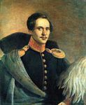
Литература
8
класс
М. Ю.Лермонтов
Лирика
Фазылова Ирода Саттаровна

Slide 2
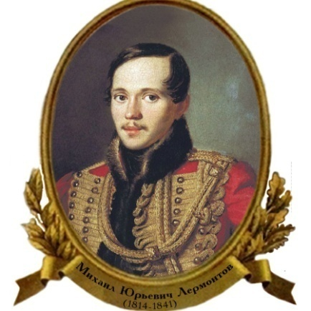
«Он подражал в стихах Пушкину и Байрону и вдруг написал нечто такое, где он никому не подражал, зато всем уже целый век хочется подражать ему…»
А.Ахматова

Slide 3
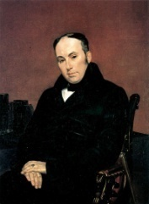
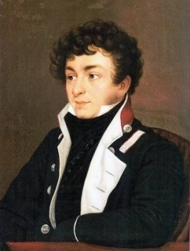
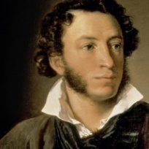
М.Ю.Лермонтов начал писать стихи рано: ему было всего 13—14 лет. Он
учился у своих предшественников — Жуковского, Батюшкова, Пушкина.

Slide 4
В целом лирика Лермонтова проникнута скорбью и как будто звучит жалобой на жизнь. Но настоящий поэт в стихах не о своем личном «я», а о человеке своего времени, об окружающей его действительности. Лермонтов говорит о своем времени — о мрачной и трудной эпохе 30-х годов XIX века. И дело не в самих жалобах, а в том, что стоит за ними, чем они продиктованы. В юношеском стихотворении «Слава» он говорит:

Slide 5
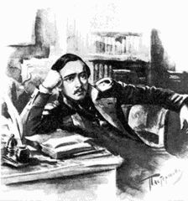
«СЛАВА»
К чему ищу так славы я?
Известно, в славе нет
блаженства,
Но хочет все душа моя
Во всем дойти до совершенства.
Пронзая будущего мрак,
Она бессильная страдает,
И в настоящем все не так,
Как бы хотелось ей, встречает.

Slide 6
ОСНОВНЫЕ ТЕМЫ В ЛИРИКЕ
Основная тематика в лирике Лермонтова:
1. Любовная лирика
2. Гражданская лирика
3. Пейзажная лирика
4. Философская лирика

Slide 7
ОСНОВНЫЕ МОТИВЫ В ЛИРИКЕ
1. Мотив свободы, борьбы, вольности в самых разных проявлениях.
2. Мотив судьбы поколения.
3. Мотив одиночества, разочарования, поиск гармонии.
4. Мотив любви к родине.
5. Мотив самопознания.
6. Мотив любви к природе, кавказские мотивы.
7. Мотив невзаимной, безответной любви, любовь-страдание.
8. Критика самодержавия и светского общества.
9. Тема поэта и поэзии.

Slide 8
Тема родины
Поэт задумывается о будущем своей родины. В поисках идеала он углубляется в историческое прошлое России, обращается к жизни простых людей.
«Бородино», «Родина», «Новгород», «Тучи», «Утес».

Slide 9
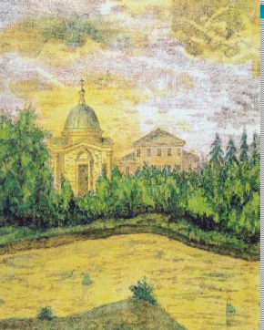
Среди произведений последних дней «Родина» — стихотворение, которым Лермонтов завершает свое творчество и прощается с Россией. Его исповедь, его интимное объяснение в любви отчизне
начинается словами, в которых
слышится и пламенная любовь, исстрадавшегося сердца,
и трагедия этой любви.

Slide 10
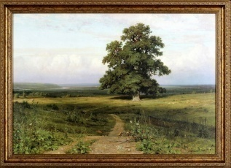
РОДИНА
Люблю отчизну я, но странною любовью!
Не победит ее рассудок мой.
Ни слава, купленная кровью,
Ни полный гордого доверия покой,
Ни темной старины заветные преданья
Не шевелят во мне отрадного мечтанья.
Но я люблю - за что, не знаю сам -
Ее степей холодное молчанье,
Ее лесов безбрежных колыханье,
Разливы рек ее, подобные морям…

Slide 11
Тема одиночества
Равнодушие толпы вынуждает лирического героя скрывать свои чувства, стремления, помыслы
«Одиночество», «Парус», «Узник»,
«Выхожу один я на дорогу…»,
«И скучно грустно»

Slide 12
И СКУЧНО И ГРУСТНО…
И скучно и грустно, и некому руку подать В минуту душевной невзгоды… Желанья!.. что пользы напрасно и вечно желать?.. А годы проходят — все лучшие годы!
Любить… но кого же?.. на время — не стоит труда, А вечно любить невозможно. В себя ли заглянешь? — там прошлого нет и следа: И радость, и муки, и всё там ничтожно…

Slide 13
Тема отрицания
Лирический герой высказывает резкое отрицание существующей действительности
В ранней лирике отрицание направлено ко всему человечеству
В зрелом творчестве оно приобретает конкретное
звучание
«Умирающий гладиатор», «Прощай, немытая Россия…», «Как часто, пестрою толпою окружен …»

Slide 14
Тема любви и дружбы
Поиски гармонии, духовной близости и понимания нашли свое отражение в данной теме.
Лирический герой испытывает страсть и страдания, которые сопровождают чувство любви
«К друзьям», «Памяти А.И.Одоевского»,
«Когда мне ангел изменил…»

Slide 15
Тема осуждения своего времени, поколения
Лермонтов жаловался на жизнь и на свое поколение не потому, что был угрюм и нелюдим, а потому, что был человеком больших требований, больших идеалов и стремлений.
«Дума»

Slide 16
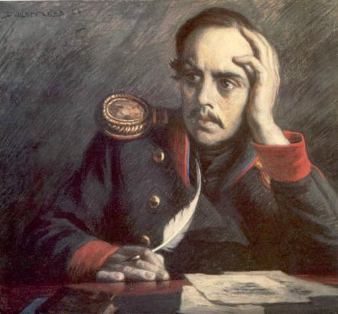
ДУМА
Печально я гляжу на наше
поколенье!
Его грядущее - иль пусто,
иль темно,
Меж тем, под бременем
познанья и сомненья,
В бездействии состарится оно.

Slide 17
Тема самопознания
Личность воспринимается как центр всего сущего, поэтому в лирике возникает противоборство земных и небесных сил, олицетворяющих борьбу добра и зла как внутри человека, так и во вне его.
«Мой демон», «Земля и небо», «Небо и звезды», «Ангел»

Slide 18
Тема назначения поэта и судьбы его творений
Судьба одаренной личности в несовершенном обществе, ее взаимоотношения с окружающими, роль поэзии как особого рода оружия в борьбе за высокие идеалы
«Кинжал», «Поэт», «Смерть поэта», «Пророк»,
«Журналист, Читатель и Писатель»

Slide 19
Стихотворение «Смерть поэта» стоит в центре политической, философской и любовной лирики Лермонтова. В нем слышен и стон человека от «рабства и цепей», и властный призыв к борьбе с палачами свободы, гения, славы, и пророческое предсказание черных дней для жадной толпы, стоящей у трона.

Slide 20
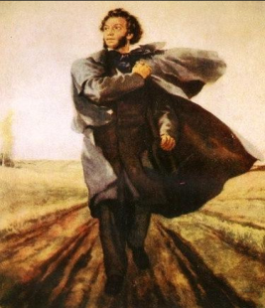
Вы, жадною толпой стоящие у трона,
Свободы, Гения и Славы палачи!
Таитесь вы под сению закона,
Пред вами суд и правда —- все молчи!
Но есть, есть божий суд, наперсники
разврата!
Есть грозный суд: он ждет;
Он недоступен звону злата,
И мысли и дела он знает наперед.

Slide 21
Лермонтов неизменен в своем отношении к существующему строю. Он имел гордое право сказать о себе, обращаясь к кинжалу:
Да, я не изменюсь и буду тверд душой, Как ты, как ты, мой друг железный.
(«Кинжал», 1838 г.).

Slide 22
Тема одиночества, разочарования
Одиночество у Лермонтова – знак избранничества. Герой Лермонтова одинок потому, что он выше людей, которые не только не хотят, но и не могут понять его.
«Листик», «Парус», «На севере диком…»

Slide 23
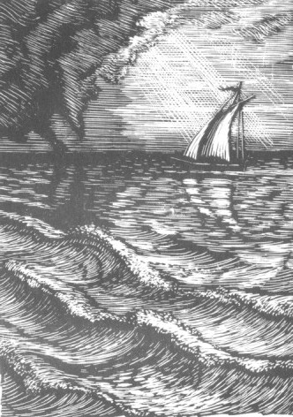
Белеет парус одинокой В тумане моря голубом!.. Что ищет он в стране далекой? Что кинул он в краю родном?.. Играют волны - ветер свищет, И мачта гнется и скрыпит... Увы! он счастия не ищет И не от счастия бежит!
ПАРУС

Slide 24
Тема любви
Любовь предстаёт как тяжёлое испытание, непонимание, разочарование, особые нравственные и интеллектуальные требования к любимой.
«К Сушковой», «Зови надежду сновиденьем», «Нищий», «Ночь», «У ног других не забывал».

Slide 25
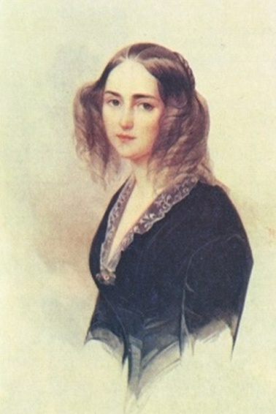
Я НЕ УНИЖУСЬ ПРЕД ТОБОЮ
Я не унижусь пред тобою; Ни твой привет, ни твой укор Не властны над моей
душою. Знай: мы чужие с этих пор. Ты позабыла: я свободы Для заблужденья не отдам; И так пожертвовал я годы Твоей улыбке и глазам…

Slide 26
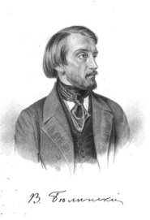
Белинский писал о своих впечатлениях от стихов Лермонтова:
«Нигде нет пушкинского разгула на пиру жизни; но везде вопросы, которые мрачат душу, леденят сердце. Да, очевидно, что
Лермонтов — поэт совсем другой эпохи
и что его поэзия — совсем новое звено
в цепи исторического развития нашего общества».

Slide 27
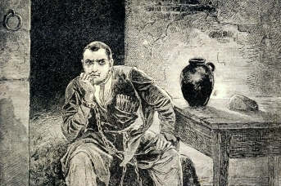
САМОСТОЯТЕЛЬНАЯ РАБОТА
Выучить стихотворение М.Ю.Лермонтова «Узник».

